Slide 1
Web Uygulamalarında Güvenlik Açıkları ve Korunma Yolları
Ferruh Mavituna
ferruh@mavitunasecurity.com

Slide 2
Mavituna Security Ltd.
Kurucusu,
Netsparker, Web Uygulaması Güvenlik Tarayıcısı Geliştiricisi
İngiltere’de çalışmaşlarına devam etmekte

Slide 3
Netsparker
www.mavitunasecurity.com

Slide 4
Web güvenliği
Neden web güvenliği sandığınızdan daha önemli

Slide 5
Sandığınızdan daha kolay
Bilen biri için web uygulamalarındaki güvenlik açıklarını tespit ve exploit etmek çok basit olabilir

Slide 6
Sandığınızdan daha çok kişi biliyor
Web güvenliği daha popülerleştikçe, bu konudaki kitaplar ve araçlar arttıkça saldırgan sayısı da artmaya devam edecek

Slide 7
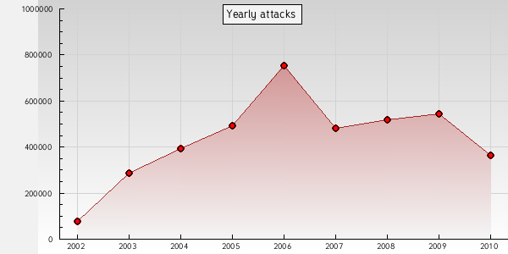
2009’da 500.000’den fazla site hacklendi
Zone-h : http://www.zone-h.org/stats/ymd

Slide 8
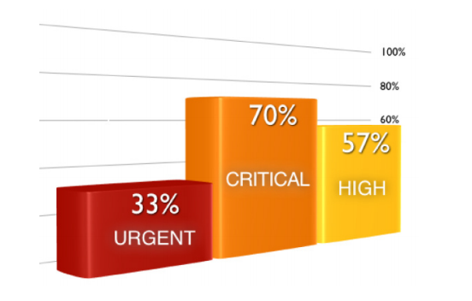
10 siteden 9’unda ciddi bir açık var
WhiteHat http://www.whitehatsec.com/home/assets/WPstats032408.pdf

Slide 9
SQL Injection
Nedir?

Slide 10
SQL Injection
demo

Slide 11
SQL Injection
Korunma

Slide 12
LFI
Nedir?

Slide 13
LFI
demo

Slide 14
LFI
Korunma

Slide 15
Komut Çalıştırma
Nedir?

Slide 16
Komut Çalıştırma
demo

Slide 17
Komut Çalıştırma
Korunma

Slide 18
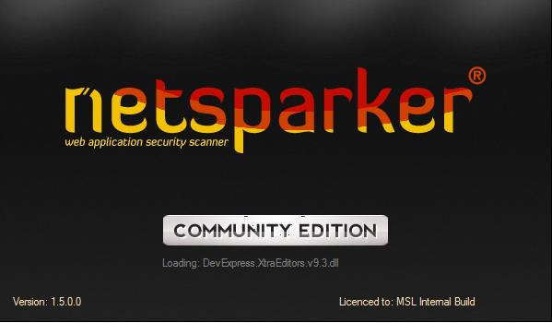
Netsparker Community Edition
http://www.mavitunasecurity.com/communityedition/

Slide 19
? SORULAR

Slide 20
Teşekkürler
Ferruh Mavituna
ferruh@mavitunasecurity.com

